Slide 1
Cvičení pro nápravu SPU
VŽDY VYCHÁZÍME Z DIAGNOSTICKÝCH ZJIŠTĚNÍ!

Slide 2
Sluchová analýza a syntéza řeči
Rozlišování slov ve větě – pozor, i předložka je samostatné slovo
Rozkládání slov na slabiky – zkoušet i slova, kde slabika není složena ze dvou hlásek
Určování hlásek ve slově – první, poslední, uprostřed
Slovní kopaná
Vlastní nácvik analýza slova na hlásky a syntéza hlásek ve slovo
Notes:
Počet slabik – dítě si dá ruku pod bradu a kolikrát se brada dotkne při vyslovení slova ruky, tolik je slabik

Slide 3
Rozlišování měkkých a tvrdých slabik
Stačí, aby dítě slovo zopakovalo a řeklo, zda je slabika měkká nebo tvrdá
Metoda tvrdých a měkkých kartiček – POZOR
Cvičit systematicky, podle nabídky slov
Notes:
POZOR – s kartičkami nesmí dítě soutěžit, význam má jen tehdy, když zajistíme, aby dítě nechybovalo a hlavně aby nehádalo

Slide 4
Sluchová diferenciace délky samohlásky
Pomocí bzučáku – POZOR
Musí samo sebe poslouchat při vyslovování slova
1. fáze – předepíšeme slova a dítě dopisuje délku slabik
  Teta .. Párek -. Mop.
2. fáze – předložit sestavy teček a čárek, dítě k nim vymýšlí slova
  .. Pošta, teta, doma, radost
  .-. Dokázat, vypínač
Notes:
POZOR – bzučák neučí jemné diskriminaci ve vlastní řeči, dítě tedy na bzučáku umí a v praxi ne

Slide 5
Zraková percepce tvarů
Rozlišování pozadí a figury
  Tvary zastíníme čárami
  Kreslíme tvary přes sebe
  Píšeme čísla a písmena přes sebe
Rozlišování inverzních obrazců
  Kreslíme různě orientované obrázky (vlajky, dům, měsíc…)
  Lze do písku nebo do sněhu
  Děti popisují, napodobují
  Vyškrtávání písmen v textu, čtení zaškrtnutých písmen
Prostorová orientace
  Popisování obrázků – co je nahoře, dole…
  Hry se zasedacím pořádkem…
Notes:
Pozor, při vyškrtávání písmen v textu musí vyškrtávat najednou obě písmena, která se pletou (např. b x d), aby se stále porovnával rozdíl
Zaškrtnuté písmeno musí přečíst – nepracuje mechanicky, posiluje se intermodální komunikaci

Slide 6
Nácvik posloupnosti
Opakování řady čísel
Předkládání předmětů, obrázků – dítě po zakrytí jmenuje
Umístění předmětu mezi ostatními
Jmenování sousedních dnů v týdnu, měsíců v roce
Jmenování sousedních čísel v číselné řadě, sousední násobky
Provedení několik činností za sebou podle návodu
Promyslet a zorganizovat činnost v různém období
Notes:
Umístění předmětu mezi ostatními – ukážeme ředu předmětů, obrázků, zakryjeme, jeden z předmětů ukážeme a dítě říká mezi čím byl umístěn

Slide 7
Koncentrace pozornosti
Zajistit přesnost, pokud dítě přesné není, nácvik přerušit
Vyškrtávání obrázků (méně nápadné jsou složitější)
Spojování bodů
Cvičení nesnižovat na hru, je to práce, zaměstnání, zajistit klid a soustředění

Slide 8
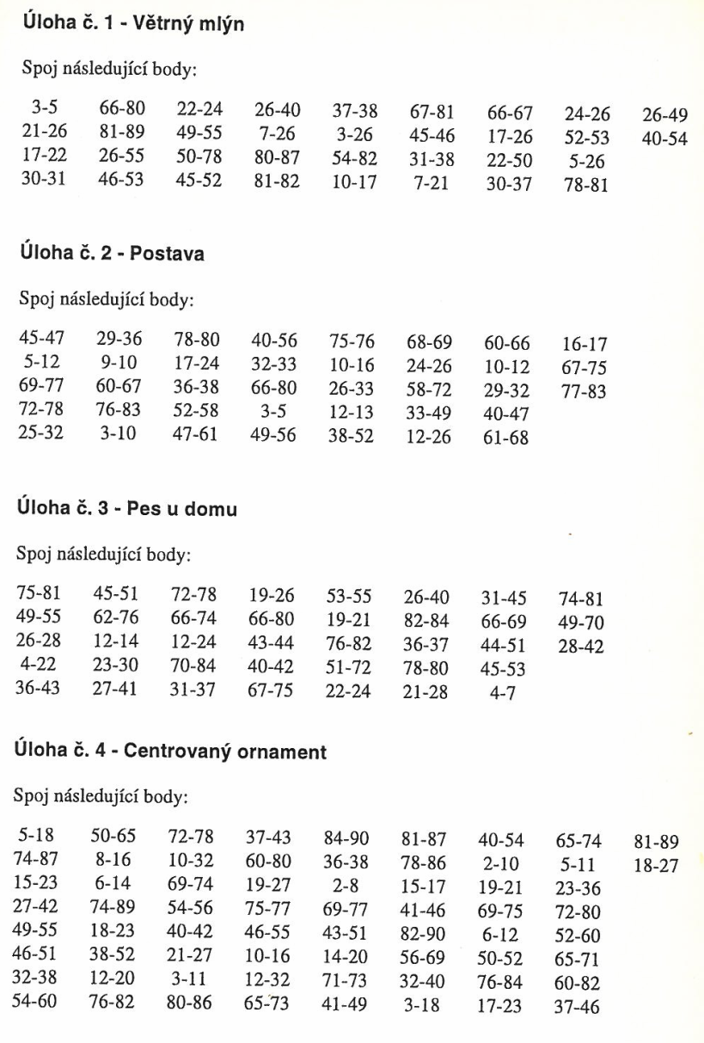
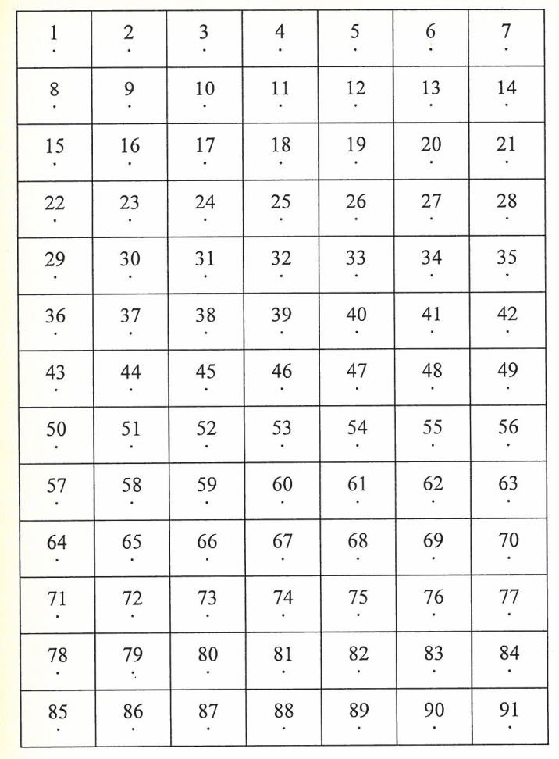
Koncentrace pozornosti - spojování bodů

Slide 9
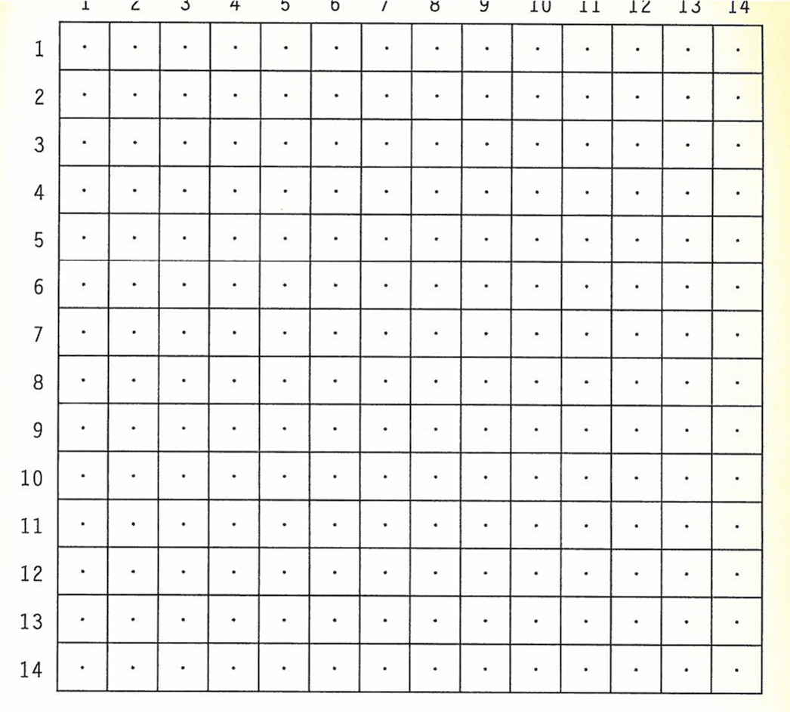
Koncentrace pozornosti - spojování bodů II

Slide 10
Rozvoj obratnosti vyjadřování
Předříkávání slov, básniček, hlavolamů
Snědl sysel deset housek,
Syslici dal oschlý kousek.
Syslice zas slupla sádlo,
Sysel dostal jen co spadlo.
Pštrosí táta nosí kšandy,
Vymýšlí si pštrosí švandy.
Pštrosí máma žehlí šosy,
Pštrosíčatům čistí nosy.
……

Slide 11
Rozvoj slovní zásoby
Děti s SPU jsou omezovány v intelektuálních podnětech, nižší slovní zásoba
Předčítání
Děti vypráví, co zažily – není tak efektivní
Řazení předmětů, jmenování předmětů z jednoho materiálu, rýmy, slova opačného významu vytváření definic

Slide 12
Vyjmenovaná slova
Nejen učit nazpaměť, ale i vytváření zrakové představy správně napsaného slova
Dítě dostane seznam slov s doplněnými i – y a stejný bez i – y
  Postupně navrhuje i –y
  vyhledá slovo v horním seznamu (slovo neškrtá)
  Doplní slovo

Slide 13
Ukázka textu pro nácvik vyjmenovaných slov
mlýn blýskat se klidně Liberec
mlynářka plíce kulička lyžař
líný plynárna límec
uplynout Libuše lístek mlýnek
l_stek, pl_nárna, ml_nářka, ml_t, obl_čej,
l_pa, pl_ce, L_berec, kobl_ihy, l_ný,
bl_skat se, bl_kat, mal_ř, kl_dně, pál_t,
upl_nout, kul_čka, El_ška, L_buše, l_h

Slide 14
Jak vzbudit zájem o čtení
Nácvik musí být dlouhodobý!
Výběr textů odpovídá zájmu a čtecím dovednostem dítěte
Na počátku velká písmena, snadná slova, dobré, když se slova opakují
U delších textů se při čtení s dětmi střídáme
Sledovat to, jak děti textu porozuměly

Slide 15
Techniky nácviku čtení
Čtení s okénkem – pozor, účinné, když jsou dodrženy určité podmínky
  Přiměřená velikost okénka
  Okénko nedáváme dítěti do ruky
  Čtení rychle, ale plynule
  Nevyžadovat čtení s přednesem…
Dublované čtení
  V případě, že je rozvinutá dovednost čtení, ale čtou nepřesně, domýšlí si
  Dospělý čte společně s dítětem
Notes:
Při dublovaném čtení může dospělý dělat schválně chyby, jsou kontrolní, ne humorné chyby, narušují koncentraci pozornosti – ale např. zaměnit slovo…

Slide 16
Matematické dovednosti
Poukazuje se na souvislost mezi dyslexií a dyskalkulií
Je dyskalkulie ovlivněna stejnými defcity jako dyslexie?
  Vnímání a reprodukce časového a prostorového pořadí
  Nedostatečné zapamatování akustických informací především při počítání zpaměti
  Souvislost s porozuměním řeči a symbolům
  Nedostatečná sluchová diferenciace
  Obtížná diferenciace tvarů
  Špatné prostorové vnímání
  Prostorová orientace
Notes:
Potřeba pochopit symboly více než, nejméně, pětkrát
Špatná sluchová diferenciace – záměna čísel 18 a 80…
Obtížná diferenciace tvarů – záměny čísel 4 a 7, 6 a 9
Špatné prostorové vnímání – odhad vzdálenosti, posouzení velikosti, objemu
Prostorová orientace – neschopnost definovat pořadí prvku v řadě, uspořádat prvky podle kritérií

Slide 17
Co odhalí diagnostika
Děti jsou schopny čítat, ale číslu nepřiřadí hodnotu
Nemají vytvořenou představu číselné řady – tedy stále musí čítat po jedné
Nechápou vztahy mezi čísly, příklady počítají jen pamětně (+ pomoc prstů)
Složité je dělení, obzvlášť dělení se zbytkem
DŮLEŽITÁ PŘEDSTAVA ČÍSELNÉ ŘADY!
Notes:
Číselná řada individuálně rozdílná
Pokud počítáme, posuneme si řadu k číslům, se kterými pracujeme
Číselná řqada horizontální nebo vertikální, různě wsložitá, může být i barevná

Slide 18
Rozvoj matematických funkcí
Rozvoj prostorové orientace
Představu určitého množství prvků
Vztahy mezi čísly
Utváření představy číselné řady

Slide 19
Rozvoj prostorové orientace

Slide 20
Rozvoj prostorové orientace

Slide 21
Postřehování množství prvků

Slide 22
Představa číselné řady

Slide 23
Nácvik představy číselné řady
dítě pracuje s čísly
čísla jsou v kroužcích, aby nesplývala
mezery mezi kroužky pomáhají analyzovat řadu na prvky
velikost tabulky odpovídá zornému poli dítěte
v tabulce jsou prvky v řadě konstantně (na počitadle… se pozice čísel mění)

Slide 24
Jak s tabulkou pracovat
Přečíst každé číslo, přečíst každé 2. číslo…
Sčítání a odčítání pomocí tabulky
Vést k postřehování množství, nepočítat prvky po jednom, postupně mizí práce s prsty
Vybavit tabulku v mysli se zavřenýma očima
Počítat s tabulkou vytvořenou v mysli, číst čísla z řady vytvořené v mysli
Vyvozování násobení a dělení viz literatura
Notes:
Při sčítání a odčítání si do mezer může položit tužku. Uvědomí si rozdíl mezi sčítáním a odčítáním.

Slide 25
Vztahy mezi čísly
3 + 2 = 5; 7 - 2 = 5; 20 - 10 - 5 = 5; ….
Notes:
Tabulku by bylo možné celou vyplnit čísly
Vysvětlit dítěti, jak by byla čísla do tabulky zapsána - v každém řádku po jedné, končila by desítkou
Úkole, je doplnit čísla na místa, kde jsou kroužky - nejjednodušší počítat po jedné - to ne!
Vysvětlit pravidlaů
Pohybujeme se v řádce zleva doprava - přičítáme jednotky
Pohybujeme se v řádce zprava doleva - odčítáme jednotky
Pohybujeme se ve sloupci zeshora dolů - přičítáme desítky
Pohybujeme se ve sloupci zdola nahoru - odčítáme desítky
Pak zapisovat ¨příklady podle návodu
Pracovat jen tak dlouho, dokud se dítě dobře soustředí, s jednou tabulkou lze pracovat i týden

Slide 26
Utváření představ číselné řady

Slide 27
Utváření představ číselné řady II

